Slide 1
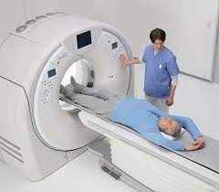
Ảnh CT Scan
DS312-Xử lý ảnh y khoa

Slide 2
Thông tin nhóm thực hiện: 21522274 – Lê Nguyễn Hoàng Lâm 21520055 – Phạm Thanh Lâm
DS312-Xử lý ảnh y khoa

Slide 3
1. Nguyên lý vật lý y sinh của phương thức thu nhận hình ảnh CT scan
Giới thiệu về ảnh CT Scan?
CT là 1 phương pháp chụp quang tuyến đặc biệt nó sử dụng tia X với khả năng đâm xuyên cao để tạo ảnh các cơ quan bên trong cơ thể
Cùng với các phương pháp tiên tiến và toán học tối ưu do đó CT tránh được hiệu ứng xếp chồng vì chỉ xử lý những thông tin của lớp cắt cần quan tâm.
Trong CT chi tiết của các đối tượng tương ứng 1 cách chính xác với các chi tiết ảnh không liên quan đến các phần tử đối tượng cận kề trên đường chiếu của chùm tia X.
Ảnh được tạo ra được gọi là ảnh thay thế.

Slide 4
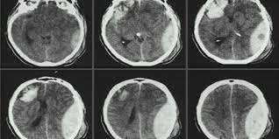
1. Nguyên lý vật lý y sinh của phương thức thu nhận hình ảnh CT scan
b. Giới thiệu về ảnh CT Scan?
CT là 1 kĩ thuật tạo ảnh lớp cắt cùng với sự hỗ trợ của máy tính tạo ra các hình ảnh chụp cắt lớp sắc nét, rõ ràng, nó được thực hiện thông qua một chuỗi hoạt động được gọi là sự tái tạo ảnh từ các hình chiếu, 1 kĩ thuật hoàn toàn dựa trên cơ sở toán học.

Slide 5
1. Nguyên lý vật lý y sinh của phương thức thu nhận hình ảnh CT scan
c. Đặc điểm nổi bật của ảnh CT Scan?
Khả năng của CT trong việc tạo ra ảnh thay thế, thay cho ảnh xếp chồng, chính là một trong những điểm cốt lõi chứng minh của hiệu quả cao của phương pháp này:
CT có thể tạo ra những ảnh của các mô mềm với độ tương phản cực cao mà với phương pháp cổ điển không thể đạt được.
Hơn nữa nhờ những tiến bộ của khoa học kỹ thuật, CT còn cho phép định lượng được hình ảnh.

Slide 6
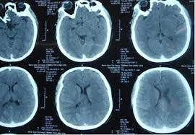
1. Nguyên lý vật lý y sinh của phương thức thu nhận hình ảnh CT scan
c. Đặc điểm nổi bật của ảnh CT Scan?
Trong rất nhiều trường hợp, nhờ khả năng tạo ảnh các mô mềm với độ tương phản rất cao mà đã có thể loại bỏ việc sử dụng các chất cản quang.
Ví dụ: nhờ CT có thể chụp ảnh não thất một cách trực tiếp do vậy có thể giảm bớt được nhiều xét nghiệm thần kinh, điện não đồ. Thông thường hơn, có thể tránh phải bơm thuốc cản quang vào mạch máu.
Và do vậy, thay vì phải chịu nguy cơ cao do tiêm thuốc cản quang vào động mạch nay chỉ cần tiêm tỉnh mạch với nguy cơ thấp hơn.

Slide 7
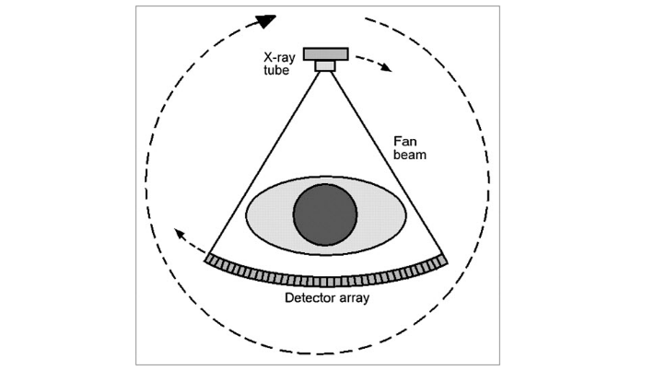
1. Nguyên lý vật lý y sinh của phương thức thu nhận hình ảnh CT scan
d. Tạo 1 ảnh CT Scan như thế nào?
Giới thiệu và tổng quan: Ảnh CT khác với ảnh X quang ở vài chi tiết cụ thể. Những vấn đề này khác nhau ở cách tạo ảnh. Sự định dạng của ảnh CT trải qua nhiều bước.

Slide 8
1. Nguyên lý vật lý y sinh của phương thức thu nhận hình ảnh CT scan
d. Tạo 1 ảnh CT Scan như thế nào?
Giới thiệu và tổng quan: Ảnh CT khác với ảnh X quang ở vài chi tiết cụ thể. Những vấn đề này khác nhau ở cách tạo ảnh. Sự định dạng của ảnh CT trải qua nhiều bước.
Ảnh CT được bắt đầu với việc quét pha:
Một chùm tia X mỏng có hướng chiếu khi xuyên qua những cạnh (edges) của phần cơ thể, nó được đo bằng dãy detector và nó chỉ cho hình viền của một đường chiếu.
Dữ liệu đường viền là đo sự suy giảm của tia X từ bóng phát tia tới những detector riêng lẻ, để có đủ thông tin cho việc tạo nên một ảnh đầy đủ, chùm tia X quay vòng, hoặc quét, xung quanh thiết diện cắt để tạo nên đường viền từ những góc độ khác nhau và được lưu trữ trong bộ nhớ máy tính.
Tổng số đo sự đâm xuyên tạo nên số vùng và số tia X nằm trong khoảng giới hạn cho mỗi vùng. Tổng thời gian quét cho một lớp cắt khoảng từ 0.35s tới 15s, phụ thuộc vào việc thiết kế máy quét và người điều khiển chọn kiểu quét thay đổi.
Chất lượng của ảnh có cải tiến bằng cách tăng thời gian quét.

Slide 9
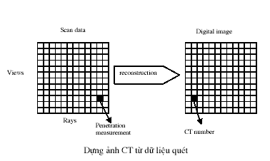
1. Nguyên lý vật lý y sinh của phương thức thu nhận hình ảnh CT scan
d. Tạo 1 ảnh CT Scan như thế nào?
Giới thiệu và tổng quan: Ảnh CT khác với ảnh X quang ở vài chi tiết cụ thể. Những vấn đề này khác nhau ở cách tạo ảnh. Sự định dạng của ảnh CT trải qua nhiều bước.

Slide 10
1. Nguyên lý vật lý y sinh của phương thức thu nhận hình ảnh CT scan
d. Tạo 1 ảnh CT Scan như thế nào?
Giới thiệu và tổng quan: Ảnh CT khác với ảnh X quang ở vài chi tiết cụ thể. Những vấn đề này khác nhau ở cách tạo ảnh. Sự định dạng của ảnh CT trải qua nhiều bước.
Pha thứ 2 của việc tạo ảnh là dựng ảnh.
Thực hiện bằng máy tính số, là một quá trình toán học chuyển đổi dữ liệu quét của các vùng (views) riêng lẻ về dạng số hoá, hoặc số hóa bức ảnh bức ảnh.
Ảnh được cấu tạo bởi dãy phần tử ảnh riêng lẻ gọi là pixel, đặc trưng bằng một giá trị số, hoặc là chỉ số CT. Các giá trị đặc biệt cho mỗi pixel quan hệ với mật độ của mô ở trong những nguyên tố thể tích tương ứng gọi là voxel.
Dựng ảnh thường mất vài giây, phụ thuộc vào sự phức tạp của bức ảnh và khả năng của máy tính. Ảnh số sẽ được lưu trữ ở trong bộ nhớ máy tính.

Slide 11
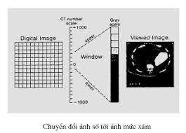
1. Nguyên lý vật lý y sinh của phương thức thu nhận hình ảnh CT scan
d. Tạo 1 ảnh CT Scan như thế nào?
Giới thiệu và tổng quan: Ảnh CT khác với ảnh X quang ở vài chi tiết cụ thể. Những vấn đề này khác nhau ở cách tạo ảnh. Sự định dạng của ảnh CT trải qua nhiều bước.

Slide 12
1. Nguyên lý vật lý y sinh của phương thức thu nhận hình ảnh CT scan
d. Tạo 1 ảnh CT Scan như thế nào?
Giới thiệu và tổng quan: Ảnh CT khác với ảnh X quang ở vài chi tiết cụ thể. Những vấn đề này khác nhau ở cách tạo ảnh. Sự định dạng của ảnh CT trải qua nhiều bước.
Pha cuối cùng là chuyển đổi ảnh số thành hiển thị video .
Hình ảnh số được chuyển đổi thành dạng hiển thị video hoặc được ghi trên phim.
Có thể điều chỉnh cửa sổ (window) để hiển thị các mức sáng khác nhau trên ảnh.
Cửa sổ có thể điều chỉnh từ mức xám cao đến mức xám thấp, ảnh hưởng đến độ sáng và mức xám của ảnh hiển thị.

Slide 13
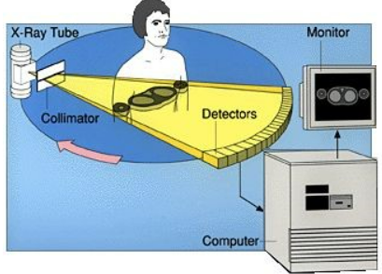
1. Nguyên lý vật lý y sinh của phương thức thu nhận hình ảnh CT scan
d. Tạo 1 ảnh CT Scan như thế nào?
Nguyên lý cơ bản:
Bóng X-quang sẽ phát ra một chùm tia cố định về cường độ và độ dày.
Khi đi qua vật mẫu (bệnh nhân) cường độ tia X sẽ bị hấp thụ một phần hay toàn phần
Các cảm biến trên dãy Detector sẽ cảm nhận được sự thay đổi của cường độ hay nói đúng hơn là định lượng được sự hấp thụ đó
Các tín hiệu từ các cảm biến sẽ được chuyển về bộ xử lí ảnh. Ở đây nó sẽ được số hóa, Và bằng một số thuật toán phức tạp bộ xử lí sẽ dựng được ảnh hiển thị trên màn hình máy tính.

Slide 14
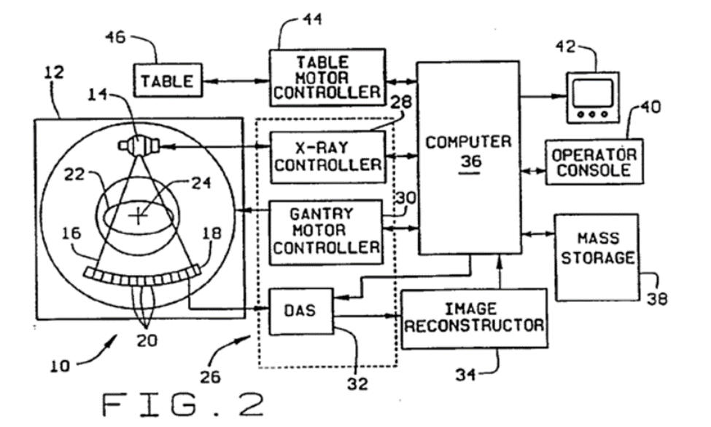
2. Các thiết bị công nghệ phổ biến
a. Cấu tạo chung
Phần cứng tổng quát của một CT scanner sẽ bao gồm:
T: Tube là bóng Xquang. Có chức năng phát các chùm tia X mỏng và cường độ tia chuẩn hơn.
D: Detectors là các cảm biến nhạy tia X. Nhằm cảm nhận mức độ hấp thụ của các chùm tia Xquang phát ra từ bóng. Số lượng và chất lượng của các cảm biến ảnh hưởng rất nhiều đến hình ảnh của máy CT
R: Là một hệ thống gồm ray, động cơ, khung… Nhằm tạo chuyển động quay cho bóng và detectors

Slide 15

2. Các thiết bị công nghệ phổ biến
a. Cấu tạo chung
Phần cứng tổng quát của một CT scanner sẽ bao gồm:
Hệ thống bàn: Gồm mạch điều khiển, động cơ bước, Bàn cho bệnh nhân nằm. Có chức năng dịch chuyển cao thấp, lui tiến theo chế độ điều khiển rất chính xác của Xử lí trung tâm
Hệ thống điều khiển và hiển thị hình ảnh: Tại đây người các lệnh điều khiển cho máy được thực hiện hoàn toàn bằng phần mềm trên một hệ điều hành. Các tín hiệu hình ảnh và quản lí thông tin bệnh nhân cũng được xử lí tại đây
Máy rửa phim: Hoạt động như một máy rửa phim số thông thường

Slide 16
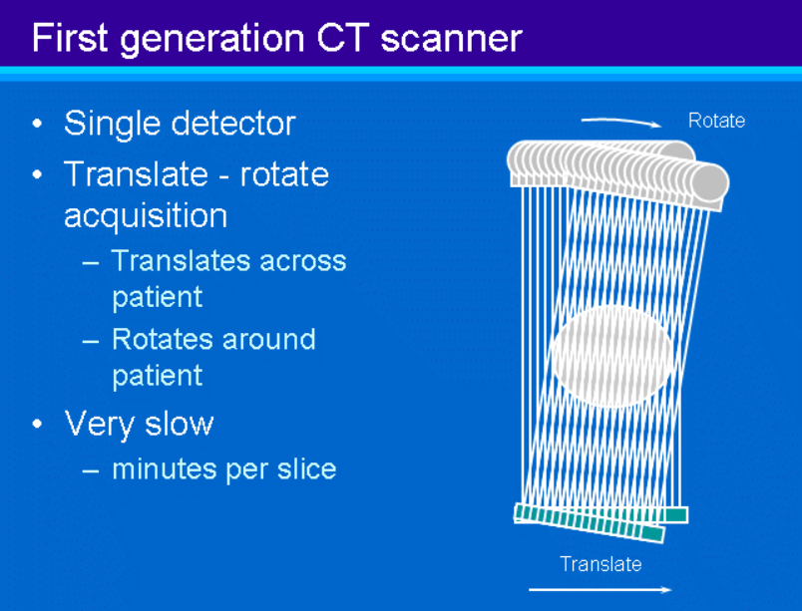
2. Các thiết bị công nghệ phổ biến
b. Các thế hệ máy chụp CT Scan
Thế hệ thứ nhất
Bộ thu chỉ gồm một đầu dò, chùm tia phát ra hẹp và song song dạng một cái bút chì.
Phương thức quét: Bóng XQ và đầu dò dịch chuyển song song theo hướng vuông góc với chùm tia và bao trùm toàn bộ mặt phẳng lớp cắt, sau đó cả hệ thống quay một góc rồi tiếp tục dịch chuyển song song, tại những khoảng cách đều đặn tia X được phát và thu.
Quá trình tiếp diễn cho tới khi số lượng tín hiệu thu được đủ lớn để tái tạo ảnh.

Slide 17
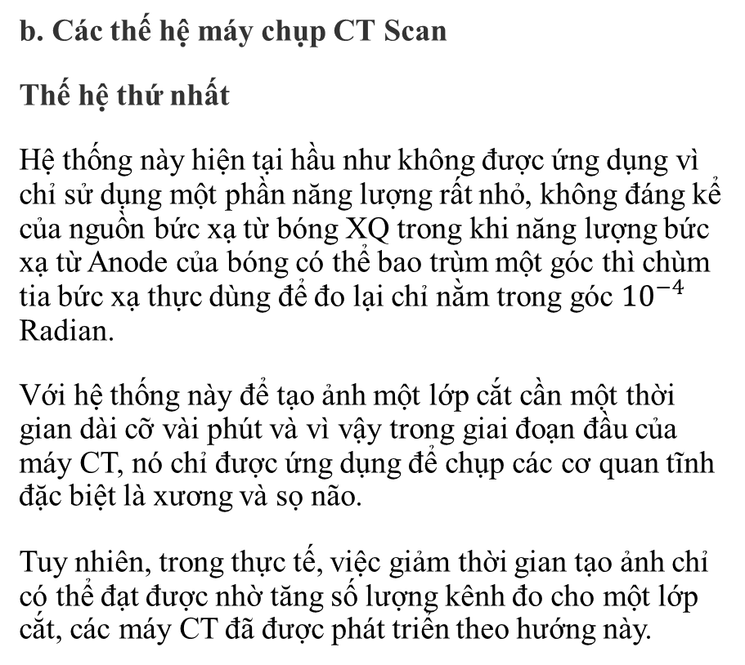
2. Các thiết bị công nghệ phổ biến
b. Các thế hệ máy chụp CT Scan
Thế hệ thứ nhất
Hệ thống này hiện tại hầu như không được ứng dụng vì chỉ sử dụng một phần năng lượng rất nhỏ, không đáng kể của nguồn bức xạ từ bóng XQ trong khi năng lượng bức xạ từ Anode của bóng có thể bao trùm một góc thì chùm tia bức xạ thực dùng để đo lại chỉ nằm trong góc ${10}^{−4}$ Radian.
Với hệ thống này để tạo ảnh một lớp cắt cần một thời gian dài cỡ vài phút và vì vậy trong giai đoạn đầu của máy CT, nó chỉ được ứng dụng để chụp các cơ quan tĩnh đặc biệt là xương và sọ não.
Tuy nhiên, trong thực tế, việc giảm thời gian tạo ảnh chỉ có thể đạt được nhờ tăng số lượng kênh đo cho một lớp cắt, các máy CT đã được phát triển theo hướng này.

Slide 18
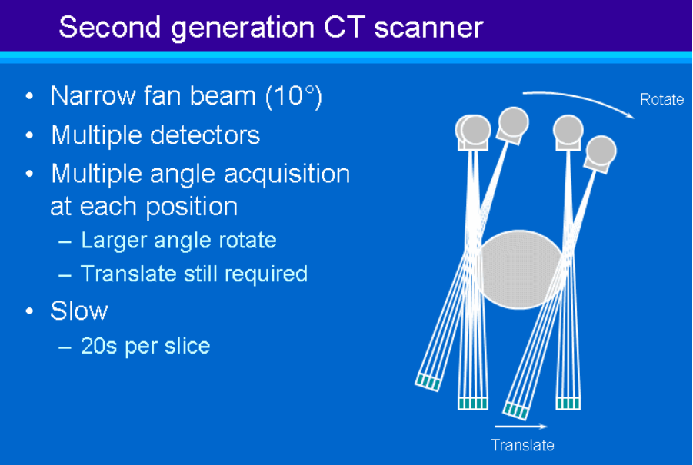
2. Các thiết bị công nghệ phổ biến
b. Các thế hệ máy chụp CT Scan
Thế hệ thứ hai
Cấu trúc: Thay vì dùng một đầu dò, đến thế hệ này đã dùng một chùm đầu dò khoảng 20-30 chiếc bố trí cận kề nhau trong hướng quét, Chùm tia quét có dạng hình quạt.
Phương pháp quét: Tương tự như thế hệ thứ nhất, hệ thống đo thực hiện hai loại dịch chuyển đó là: dịch chuyển song song và dịch chuyển tịnh tiến.
Với cách bố trí hệ thống đo này, nguồn bức xạ tia X từ bóng XQ được sử dụng hiệu quả hơn nhiều, có thể thực hiện được nhiều phép chiếu tương ứng với số lương cảm biến và thu được nhiều dữ liệu đo đồng thời.

Slide 19
2. Các thiết bị công nghệ phổ biến
b. Các thế hệ máy chụp CT Scan
Thế hệ thứ hai
Vì vậy góc quay và khoảng giửa hai lần chiếu theo mặt sẽ tăng, kết quả giảm tổng số bước quét phẳng và số lần quay của hệ thống đo.
Với hệ thống này, tuỳ thuộc vào số cảm biến thời gian tạo ảnh một lớp cắt trong khoảng từ 10-60 giây.
Tuy nhiên do quá trình cơ học khi chuyển động ngang hay quay, việc giảm thời gian tạo ảnh xuống thấp hơn nữa đối với hệ thống đo này không thể thực hiện được.

Slide 20
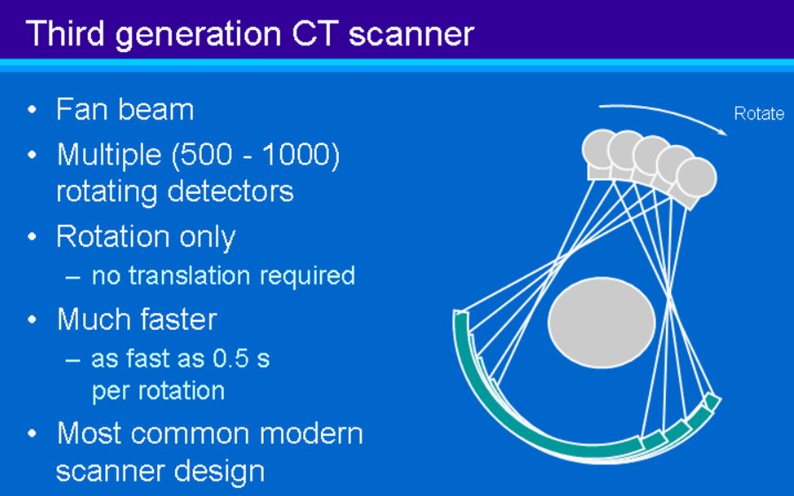
2. Các thiết bị công nghệ phổ biến
b. Các thế hệ máy chụp CT Scan
Thế hệ thứ ba
Cấu trúc: Số lượng đầu dò tăng đến vài trăm cái và được bố trí trên một vòng cung đối diện và gắn cố định với bóng XQ.
Chùm tia X phát ra theo hình rẻ quạt với góc từ 30-60 độ; tuỳ theo số lượng đầu dò và bao trùm toàn bộ tiết diện lớp cắt.

Slide 21
2. Các thiết bị công nghệ phổ biến
b. Các thế hệ máy chụp CT Scan
Thế hệ thứ ba
Phương pháp quét: Hệ thống đo quay quanh đối tượng một góc 3600 để thực hiện một lớp cắt. Khi quay tia X có thể hoặc được phát thành xung tại những góc cố định hoặc được phát liên tục.
Với cấu trúc này, nguồn bức xạ tia X được sử dụng tối ưu, hơn nữa hệ thống đo chỉ thực hiện một kiểu chuyển động quay và quay liên tục chứ không phải từng bước. Thời gian chụp ngắn nhất giảm xuống chỉ còn cỡ một vài giây.

Slide 22
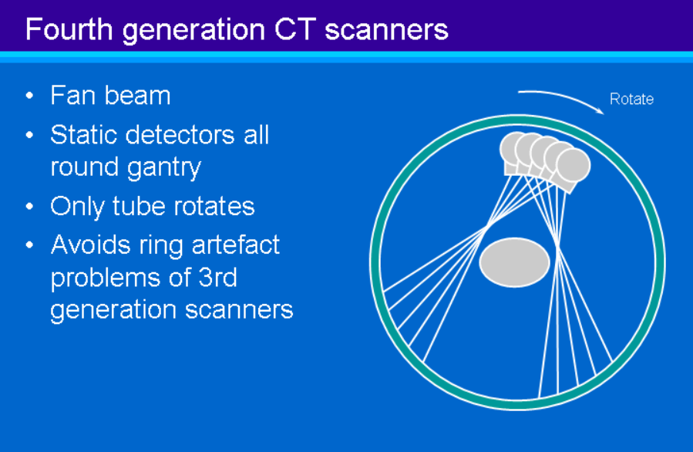
2. Các thiết bị công nghệ phổ biến
b. Các thế hệ máy chụp CT Scan
Thế hệ thứ tư
Cấu trúc: Khác với những máy thuộc thế hệ trước, bóng XQ và đầu dò gắn chặt với nhau, cùng dịch chuyển hoặc quay.
Máy thế hệ thứ 4 có hệ thống đầu dò tách biệt với bóng XQ, đó là một tập hợp nhiều đầu dò được bố trí trên một vòng tròn bao quanh khoang bệnh nhân.

Slide 23
2. Các thiết bị công nghệ phổ biến
b. Các thế hệ máy chụp CT Scan
Thế hệ thứ tư
Phương pháp quét:
Bóng XQ quay tròn quanh bệnh nhân, chùm tia phát thành hình rẻ quạt bao phủ vùng cần khám nghiệm, các phần tử cảm biến sẽ được đóng/ngắt theo quy luật nhất định phù hợp với chuyển động quay của bóng.
Bóng quay tròn, các bộ cảm biến tạo thành vòng tròn đứng yên

Slide 24
2. Các thiết bị công nghệ phổ biến
b. Các thế hệ máy chụp CT Scan
Thế hệ thứ tư
Ưu điểm của loại máy thuộc thế hệ thứ 4: Thời gian chụp ngắn nhất tương tự như thế hệ thứ 3, cỡ một đến vài giây. Không bị nhiễu hình ảnh tròn (ring artifact) như thường xảy ra đối với máy thuộc thế hệ thứ 3. Tuy nhiên máy có cấu trúc phức tạp vì số lượng đầu dò lớn hơn rất nhiều.
Hiện nay chỉ mới một vài hãng sản xuất máy thế hệ thứ 4 (ví dụ như: Picker, Tosiba) sản phẩm thương mại chiếm khoảng 6%.

Slide 25
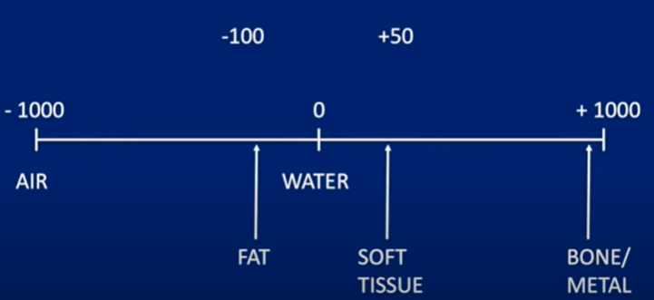
3. Chuẩn đoán
Chiếu tia X qua cơ thể sẽ tạo hình ảnh các cấu trúc có vị trí, độ dày và tỷ trọng khác nhau bên trong cơ thể.
Đơn vị HU (Hounsfield unit) là đơn vị được đặt ra để đặc trưng cho mức độ suy giảm của tia X được sử dụng trong các lát cắt CT. Mỗi phần tử diện tích ảnh được gán một giá trị trong thang tương phản, trong đó không khí có giá trị -1000 HU, nước có giá trị 0 HU.

Slide 26
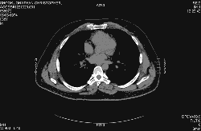
3. Chuẩn đoán
Các mô mềm và dịch, máu có màu sắc đen hơn so với các mô cứng
Chụp CT scan có thuốc cản quang sẽ giúp làm rõ hơn một mô hoặc tổn thương.
Thuốc cản quang là những dung dịch có chứa Iod, được tiêm vào cơ thể khi chụp CT scan, làm cho cấu trúc hoặc tổn thương bắt thuốc sẽ có màu trắng sáng trên hình chụp CT scan, giúp phân biệt nó với các cấu trúc khác xung quanh.

Slide 27
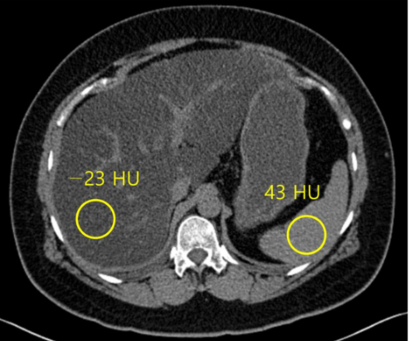
3. Chuẩn đoán
Một số bệnh chuẩn đoán bằng CT:
Gan nhiễm mỡ (fatty liver):
Là tình trạng chất béo bị tích tụ trong gan. Bệnh thường gặp ở những người bị béo phì, uống rượu hoặc mắc tiểu đường, rối loạn chuyển hóa lipid.
Nếu không được chẩn đoán và điều trị kịp thời sẽ dẫn đến viêm gan, xơ gan, thậm chí là suy gan.
Màu lá gan đen hơn lá lách. Thông thường lá gan có màu sáng hơn lá lách. Do có mỡ trong gan, mà mỡ có độ cản tia thấp nên vùng gan màu đen bất thường.

Slide 28
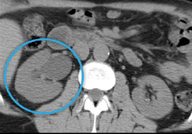
3. Chuẩn đoán
Một số bệnh chuẩn đoán bằng CT:
Thận ứ nước (hydronephrosis)
Là 1 dạng tổn thương của thận biểu hiện ở việc thận bị giãn nở hoặc sưng to lên do nước tiểu bị ứ đọng, tắc nghẽn lại bên trong, có thể xảy ra chỉ ở một bên thận hoặc ở cả hai bên.
Nguyên nhân là do tắc nghẽn ở bất cứ phần nào của đường tiết niệu, ví dụ do sỏi thận gây ra.
Trên ảnh chụp CT cầu thận sưng giãn lên, khó để phân biệt được bể thận với đài thận.
Gây ra tình trạng đi tiểu liên tục, giai đoạn nặng nhất của bệnh gây những triệu chứng như tay chân, mặt mũi sưng phù, tiểu tiện ra máu, đây là dấu hiệu cần phải phẫu thuật gấp.

Slide 29
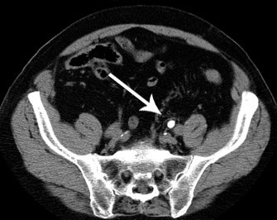
3. Chuẩn đoán
Một số bệnh chuẩn đoán bằng CT:
Sỏi thận (kidney stone)
Là bệnh lý thường gặp nhất của đường tiết niệu. Sỏi là phân tử rắn được hình thành do sự kết tinh tự nhiên của các tinh thể vô cơ trong nước tiểu.
Thường gây các biểu hiện như đau vùng mạn sườn dưới, đau khi đi tiểu, bị tiểu dắt, tiểu són thậm chí tiểu ra máu,...
Sỏi rất cứng và cản quang.

Slide 30
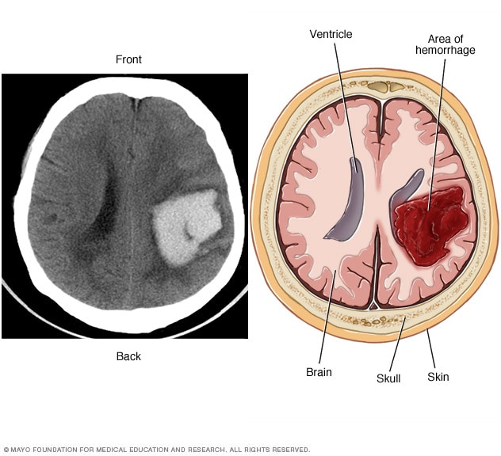
3. Chuẩn đoán
Một số bệnh chuẩn đoán bằng CT:
Xuất huyết não(Intracerebral hemorrhage, ICH)
Là một loại chảy máu nội sọ xảy ra trong mô não hoặc não thất. Các triệu chứng có thể bao gồm đau đầu, yếu một bên người, nôn mửa, co giật, giảm mức độ ý thức và cứng cổ.
Gồm chảy máu dưới màng cứng, chảy máu khoang dưới nhện, chảy máu trong nhu mô não, chảy máu trong não thất.
Khối máu tích tụ (hyperdense collection of blood) to ra gây chèn ép các thoát vị não, tăng áp lực nội sọ.

Slide 31
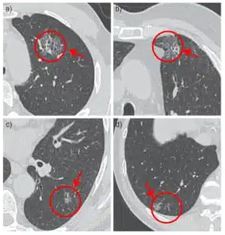
3. Chuẩn đoán
Một số bệnh chuẩn đoán bằng CT:
Nốt phổi (lung nodule)
Là một khối nhỏ phát triển trong phổi. Gồm các nốt lành tính (không phải ung thư) hoặc các nốt ác tính được xác định bởi kích thước, hình dạng, đặc điểm và thành phần bên trong khối. Chúng thường không có triệu chứng.
Chụp CT phổi liều thấp có thể phát hiện các nốt nhỏ có đường kính 5 mm. Những nốt sần này sẽ được theo dõi để kiểm tra xem chúng có phát triển về kích thước hoặc nhân lên về số lượng hay không. Điều này sẽ cho phép phát hiện các nốt ung thư.

Slide 32
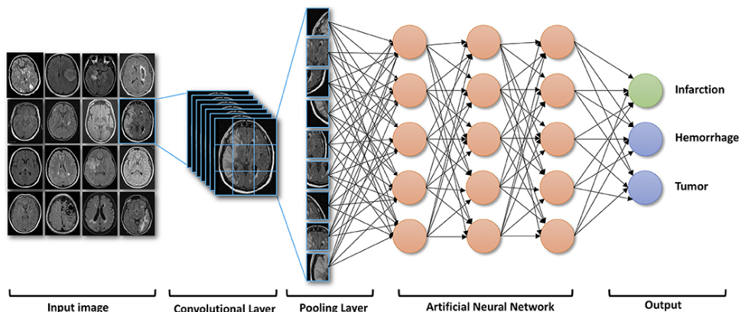
4. Dữ liệu
Các bộ dữ liệu CT thường bao gồm hàng ngàn hoặc hàng triệu hình ảnh CT thuộc nhiều bệnh nhân mắc nhiều loại bệnh khác nhau và có các trạng thái sức khỏe khác nhau.
Dùng để nghiên cứu và phát triển các mô hình học máy và học sâu trong việc phát hiện và phân loại bệnh lý, hỗ trợ chẩn đoán bệnh.

Slide 33
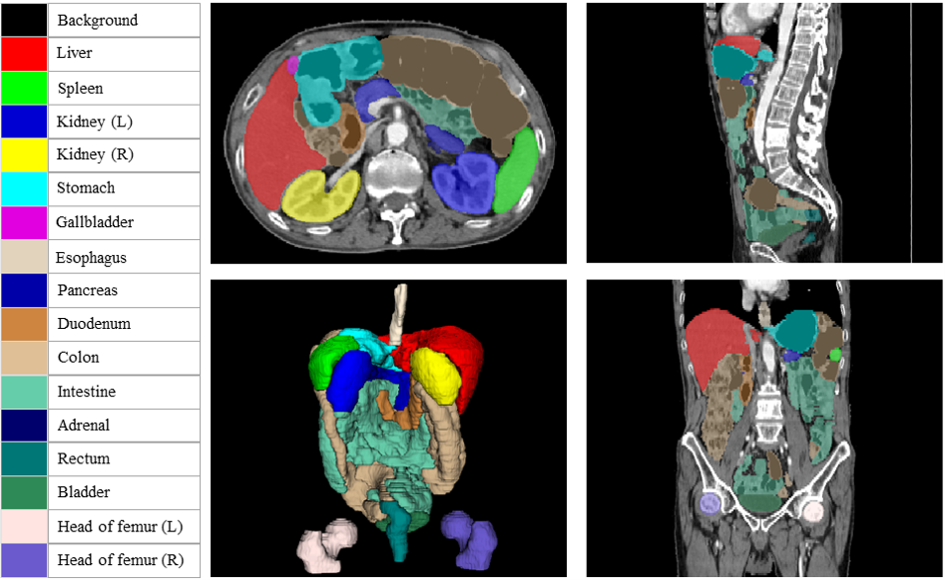
4. Dữ liệu
Giới thiệu 1 số bộ dữ liệu
WORD (Whole abdominal Organs Dataset)
Gồm 150 kết quả CT (30,495 lát cắt)
16 nhãn phân đoạn ảnh của 15 nội tạng khác nhau
Được lấy từ Đại học Khoa học Kỹ thuật Điện tử Trung Quốc
Được xuất bản ở tạp chí Medical Image Analysis của Sciencedirect
Sử dụng trong 20 bài báo khoa học

Slide 34
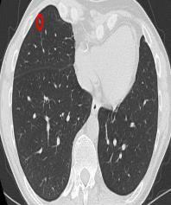
4. Dữ liệu
Giới thiệu 1 số bộ dữ liệu
LIDC-IDRI
Gồm 1018 kết quả CT phổi liều thấp từ 1010 bệnh nhân.
3 nhãn là “nodule > 3mm”, “nodule < 3mm”, “non-nodule > 3mm”
7371 nốt phổi được chuẩn đoán từ ít nhất một trong 4 chuyên gia. Trong đó có 2669 nốt phổi lớn hơn 3mm.
Được sử dụng trong 204 bài báo

Slide 35
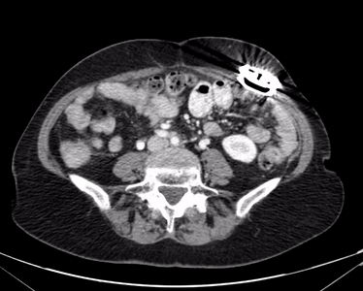
4. Dữ liệu
Giới thiệu 1 số bộ dữ liệu
AbdomenCT-1K
Gồm 1000 kết quả CT từ 12 cơ sở y tế khác nhau. Bao gồm nhiều trường hợp bệnh lý thuộc nhiều giai đoạn khác nhau.
13 nhãn phân đoạn ảnh của 13 nội tạng khác nhau
Trong đó 663 kết quả được đánh nhãn phân đoạn khối u có thể
Xuất bản ở IEEE Transactions on Pattern Analysis and Machine Intelligence
Được sử dụng trong 21 bài báo

Slide 36
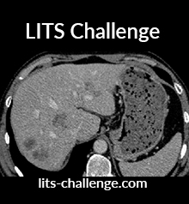
4. Dữ liệu
Giới thiệu 1 số bộ dữ liệu
Liver Tumor Segmentation Benchmark (LiTS)
200 kết quả chụp CT, trong đó 194 kết quả bao gồm tổn thương
Gồm 2 nhãn phân đoạn là ‘Tumor’ và ‘Healthy Liver’, được đánh bởi chuyên gia với trên 3 năm kinh nghiệm.
Được xuất bản ở tạp chí Medical Image Analysis của Sciencedirect
Được thu thập từ rất nhiều bệnh viện từ nhiều quốc gia: (a) Rechts der Isar Hospital, the Technical University of Munich in Germany, (b) Radboud University Medical Center, the Netherlands, (c) Polytechnique Montréal and CHUM Research Center in Canada, (d) Sheba Medical Center in Israel, (e) the Hebrew University of Jerusalem in Israel, (f) Hadassah University Medical Center in Israel, and (g) IRCAD in France.

Slide 37
Nguồn
https://www.vinmec.com/vi
https://www.icts.com.sg/vi
https://hscc.vn/tools.asp?id=bantin&idnhom=57&idtin=230
https://arxiv.org/abs/2107.02314
https://www.sciencedirect.com/science/article/abs/pii/S1361841522002705
https://thietbiytenhapkhau.com.vn/tong-quan-ve-nguyen-ly-va-cau-tao-may-chup-cat-lop-ct-scanner
https://www.google.com/search?q=google+image+search&source=lmns&bih=730&biw=1519&prmd=isvnbtz&hl=vi&sa=X&ved=2ahUKEwjpwuuWn6GFAxWuf_UHHfsyDjgQ0pQJKAB6BAgBEAI

Slide 38
Cảm ơn mọi người đã lắng nghe <3

